Slide 1
Методы защиты от болезни
Касается меня. Касается тебя. Касается каждого.

Slide 2
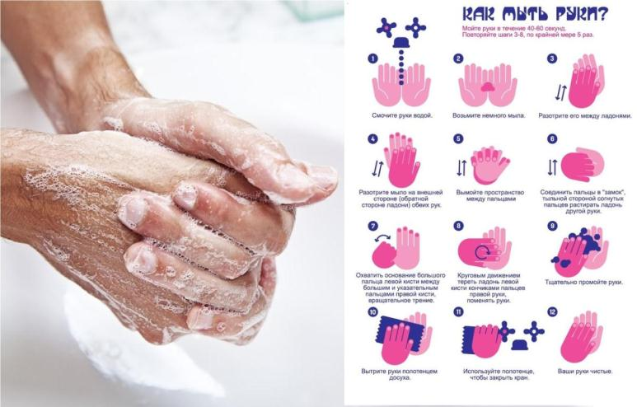
Мыть руки не ради скуки!

Slide 3
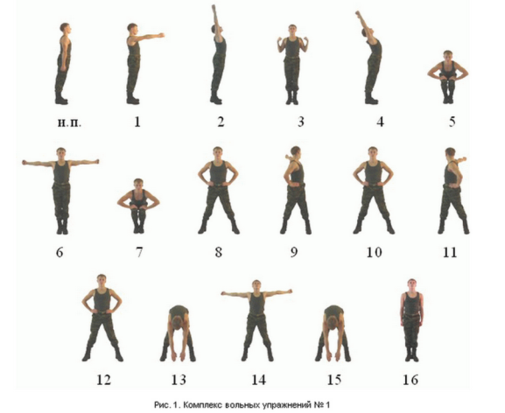
Чтобы быть в порядке, надо делать физ зарядку!

Slide 4
Проветривать, здоровье защищать, микробы убивать!

Slide 5
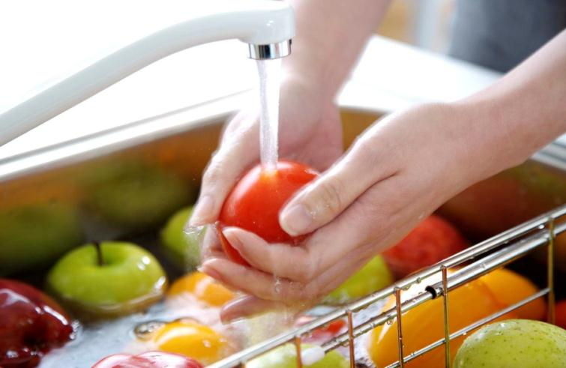
Мыть овощи и фрукты!

Slide 6
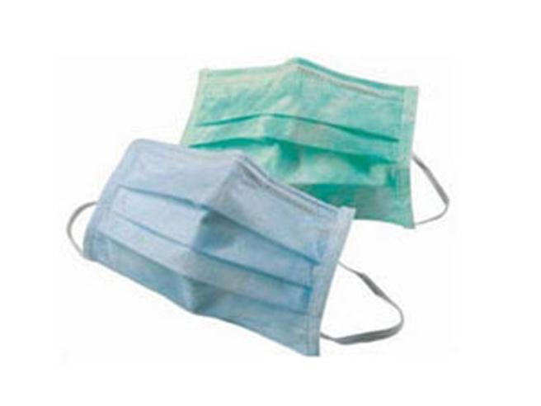
Носить защитную маску!

Slide 7
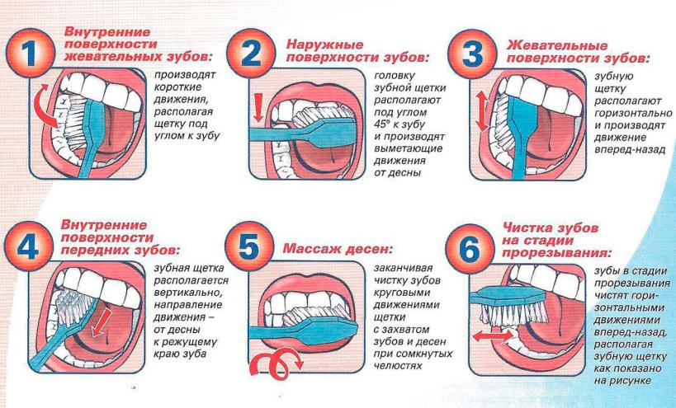
Чистить зубы!

Slide 8
Умываться!

Slide 9
Одеваться по погоде!

Slide 10
Дышать свежим воздухом!
Источник иллюстраций https://yandex.ru/images/

